Slide 1
지리와 문명
제3강 : 문명의 개념과 문명권

Slide 2
문명의 발생과 욕망
문명의 기원은 역사와 선사를 포함하는 인간의 기원과 동일
문명은 지적 작용만의 성취가 아님. 생존을 위해 주어진 환경의 관찰, 탐색, 이해, 존재하는 일체의 생존 노력과 욕구의 성취 과정
환경의 변화에 따른 인간의 지적 및 신체적 특징의 수응(酬應) 결과. 인간의 생존 욕구는 먹거리(음식), 미와 성, 권력, 부(재화)의 욕망
“자갈 석기는 커다란 고기를 한 입 거리로 떼어내기 위해 혹은 다른 욕구의 충족을 위해 인간이 벌인 목표 지향적 행동과 사고의 결과였고 인류사의 첫 혁신이자 문명의 증거”

Slide 3
문명의 개념과 이해 관점
문명(文明)과 문화, 그리고 천문, 지리
문화는 문명과 유사한 개념
문(文)은 인간이 이룩한 자취이자 성취.
천문과 지리는 인간적 성취의 배경. 기후, 지리적 여건. 존재 욕구의 충족 기반
문명 이해의 관점
인간 중심의 문명 이해의 오류. 인간 이외의 조건에 대한 부주의 맹시(盲視)
시공간으로서의 문명. 인간의 의지에 의한 성취가 아닌 상호작용의 결과
인간이 시공간[하늘과 땅]과 관계를 맺으며 존재, 성취, 변화해온 과정으로 이해

Slide 4
물질문명과 정신문명
문명은 정의적으로, 사상(思想), 의상, 언어, 종교, 의례, 법이나 도덕 등의 규범, 가치관과 같은 것들을 포괄하는 “사회 전반의 생활 양식”과 그것이 존재하는 “물적 토대”를 지칭
문명은 인류 지적, 물적 소산(所産)의 총화(總和). 인류의 지식, 신념, 행위를 통해 성취된 이루어진 일체의 것. 인간이 존재하는 과정에서 외부 환경과의 수응 과정에서 만들어낸 일체의 것을 지칭
인간과 인간을 둘러싼 외계 환경의 상관성은 물론이고 인간 근원에 대한 탐색을 포함. 인간학과 인간 자체에 대한 탐구

Slide 5
문명권과 문명 이론
문명진화론
일반진화론. 각각의 문명권의 문명은 그 발전 및 진화 경로가 상이하지 않고, 특정한 경로로만 발전, 진화. 문명이 한 방향으로만 진화한다는 사고.
단순한 차원에서 복잡한 차원으로 발전. “고대-중세-근대”로 이어지는 서구 중심의 문명진화론. 문명화 과정(엘리아스)
특정 문화권의 문명이 절대적 우위에 서거나 지표로 간주. 타자와의 관계. 동질성, 전체성의 관점에서 이해
문명전파론
단순진화론에 대척적 위치. 세계 각지의 문명 요소는 접촉 또는 주민의 이주에 의해서 어떤 중심지에서 다른 지역으로 확산되었다는 이론. 거석문명의 전파 과정. 느슨한 실체
문명요소들이 전체 사회적 체계 내에서 갖는 기능과 의미의 관계를 파악하지 못하는 단지 전파 현상만 강조하는 단점

Slide 6
문명의 전승
문명의 전승은 상징화(象徵化), 추상화(抽象化)를 통한 사고의 체계화와 그 전수 과정
거인 어깨 딛기와 집단의 창발성이 상보적이고 지속적으로 작용
전파와 수용, 접변과 변형이 복합적으로 일어나는 일체의 과정
문명은 단일한 이해가 불가능한 복잡하고 광범위한 전달 체계
상징화. 구체적인 사실들로부터의 추상화를 통해 진리나 객관적 명제로 나가게 되는 사고 과정. 추상화는 양적 인식의 단계를 벗어난 고도의 정신 작용

Slide 7
문명권 이해의 태도
문명권과 시공간
문명권은 자기 중심의 시공점에서 이해할 것이 아니라, 공시적(共時的)이고도 통시적(通時的)이며 공간적 다양성의 관점
문명권은 단계적이거나 파편적, 현상적으로 존재하는 것이 아닌 인류 총체(總體)의 관점
개별 문명권은 위계(位階)와 가치에 의해 구별되는 것이 아니라 ‘차이(Difference)’의 문제. 다양성만이 존재할 뿐 위계는 없음.
문명권과 인간
특정 사회 집단이 처한 시공점(時空點)에서의 수응(酬應)과 그 결과물
특정 문명권은 인간의 세계 대응과 지적 성장, 변화의 관점에서 주목할 필요
문명권을 통해 특정한 집단의 사람과 그 사람들의 삶의 모습을 이해

Slide 8
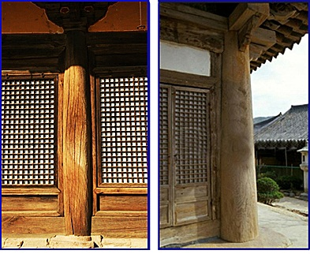
배흘림기둥의 미학
부석사 배흘림기둥(왼쪽)
통도사 배흘림기둥(오른쪽)

Slide 9
배흘림기둥의 미학
배흘림기둥
무량수전 배흘림기둥에 기대 서서
건축 기법의 하나
기둥의 1/3 지점이 제일 굵고 위는 아래보다 더 가늘어 구조상의 안정과 착시 현상의 교정을 고려한 심미성을 갖춘 건축 기법.
고구려의 고분 벽화나 부석사 무량수전 등의 예.
“나는 무량수전 배흘림기둥에 기대 서서 사무치는 고마움으로 이 아름다움의 뜻을 몇 번이고 자문자답했다. 무량수전은 고려 중기의 건축이지만 우리 민족이 보존해 온 목조건축 중에서는 가장 아름답고 가장 오래된 건물임이 틀림없다. 기둥 높이와 굵기, 사뿐히 고개를 든 지붕 추녀의 곡선과 그 기둥이 주는 조화, 간결하면서도 역학적이며 문창살 하나 문지방 하나에도 나타나 있는 비례의 상쾌함이 이를 데가 없다.멀찍이서 바라봐도 가까이서 쓰다듬어 봐도 무량수전은 의젓하고도 너그러운 자태이며 근시안적인 신경질이나 거드름이 없다. 무량수전이 지니고 있는 이러한 지체야말로 석굴암 건축이나 불국사 돌계단의 구조와 함께 우리 건축이 지니는 참 멋, 즉 조상들의 안목과 그 미덕이 어떠하다는 실증을 보여 주는 본보기라 할 수밖에 없다.” - 최순우

Slide 10
로마의 신전
로마 신전의 기둥과 우리 사찰의 배흘림기둥은 문화의 성장과 변모가 단순히 특정한 공간의 시간적 틀 안에서만 존재하는 것이 아님을 보여줌.
특정 공간의 역사적 발전만을 고집하는 태도, 즉 전승 주체나 전통만을 강조하는 것이나 이를 통해 특정 문화의 우월함을 강조하는 것은 오류
국뽕과 문화에 대한 열린 태도

Slide 11
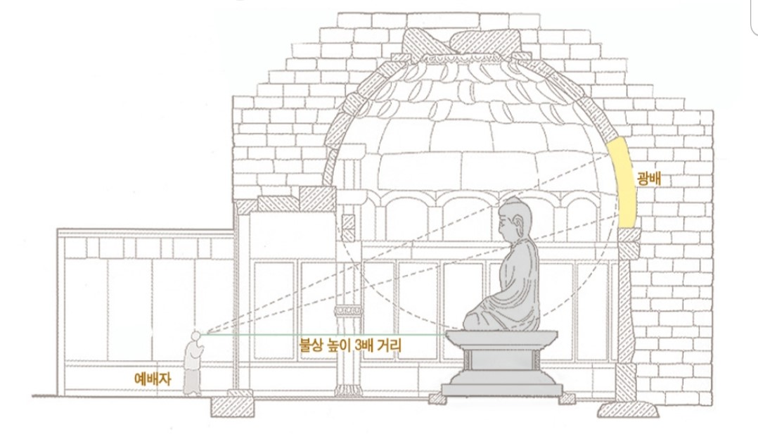
석굴암 구조도

Slide 12
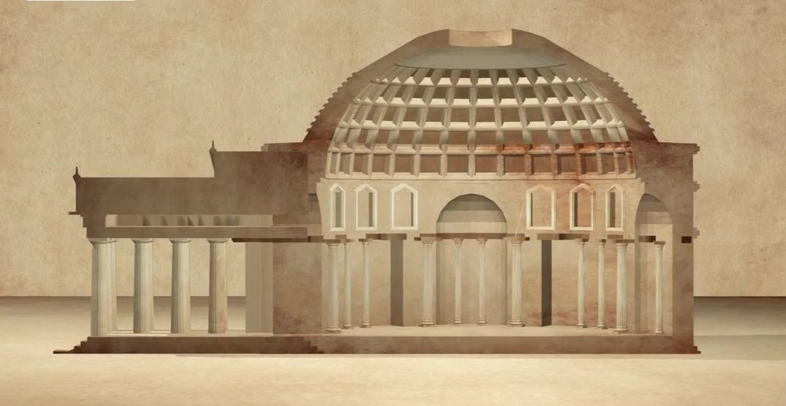
판테온 신전 구조도

Slide 13
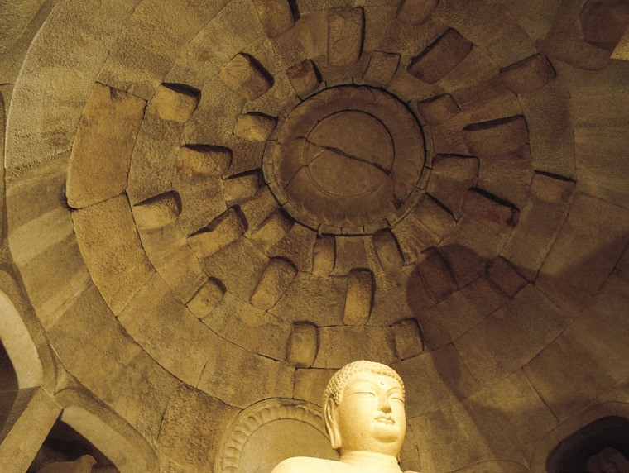
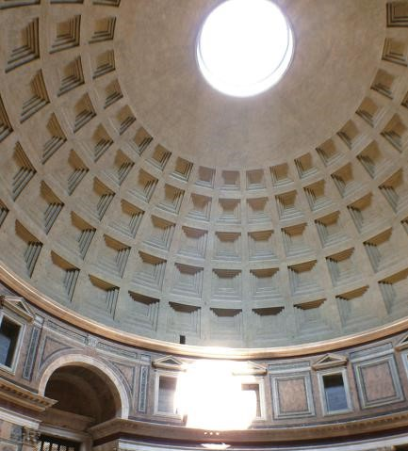
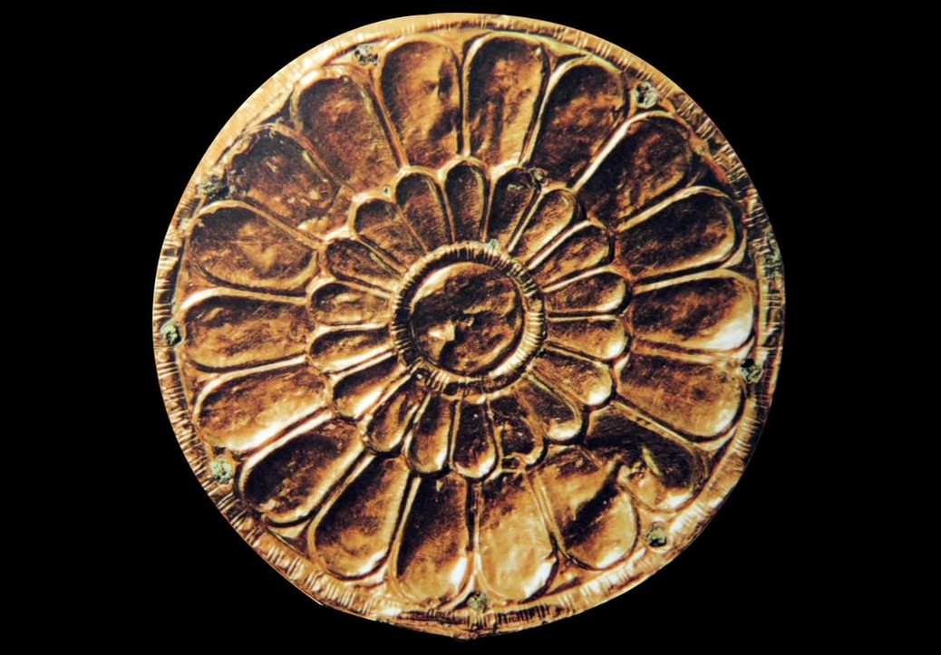
돔형 천정과 로제타(Rozeta)

Slide 14
차시 예고 및 과제
다음 수업 : 인류의 진화와 발전
과제 : 주말까지 전까지(A4 1장 내외, 1장 20줄)
문명 이해의 태도에 대한 (자기) 생각 정리

